Slide 1
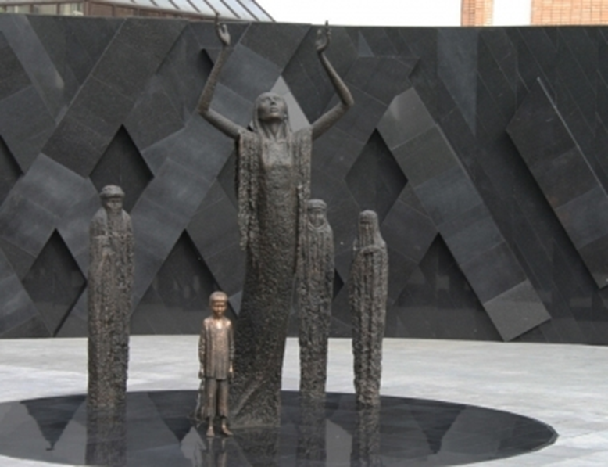

Slide 2
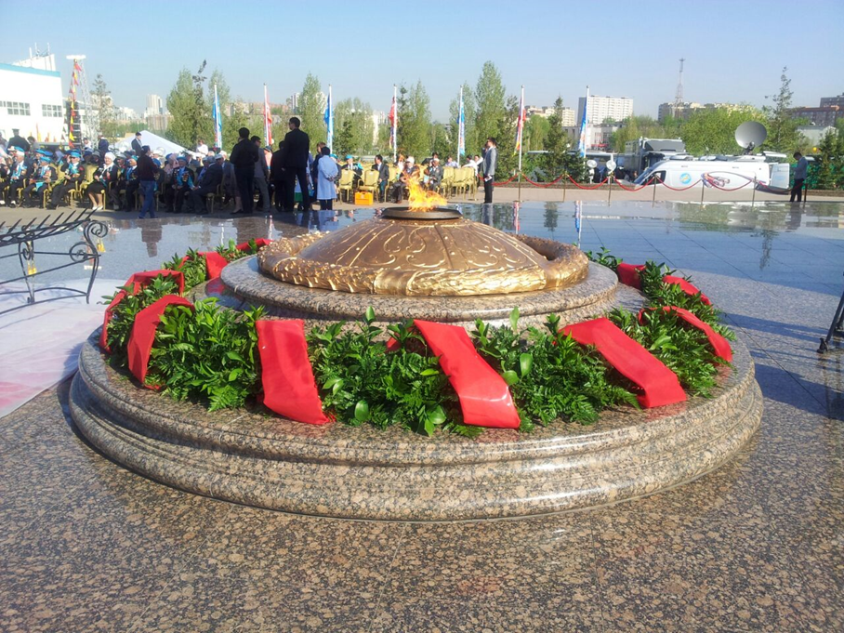

Slide 3
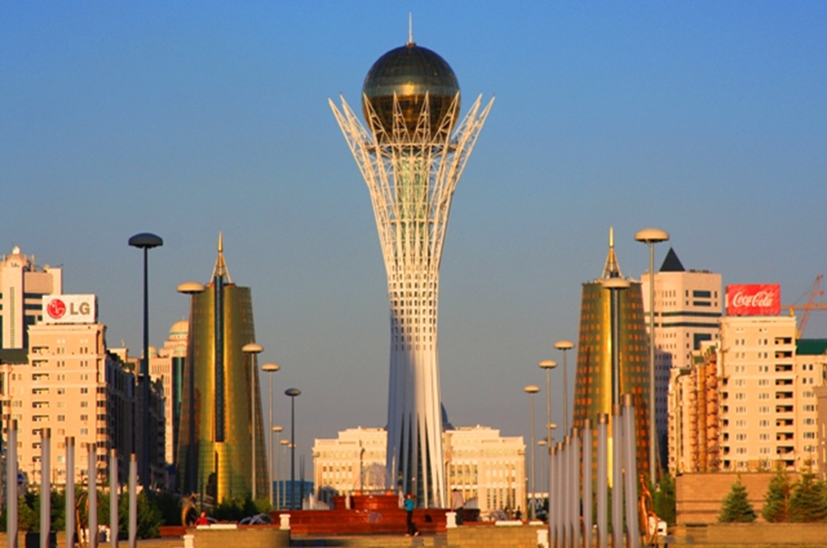

Slide 4
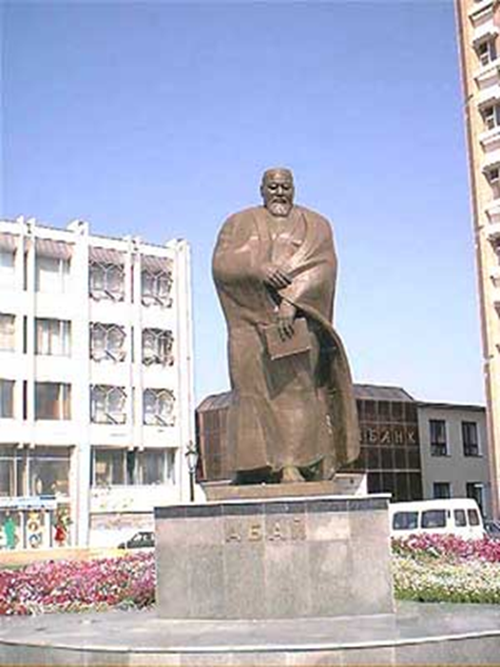

Slide 5
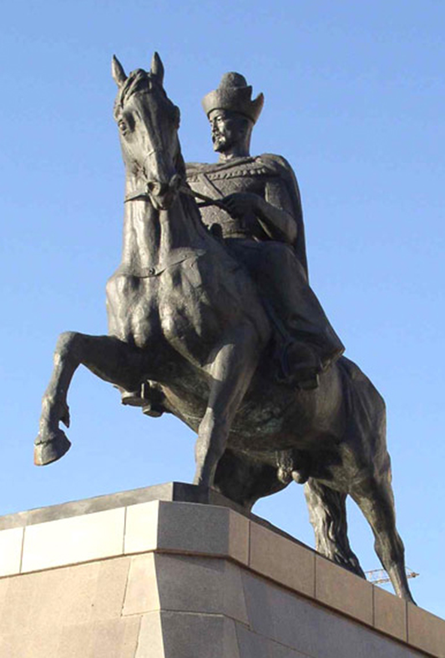

Slide 6
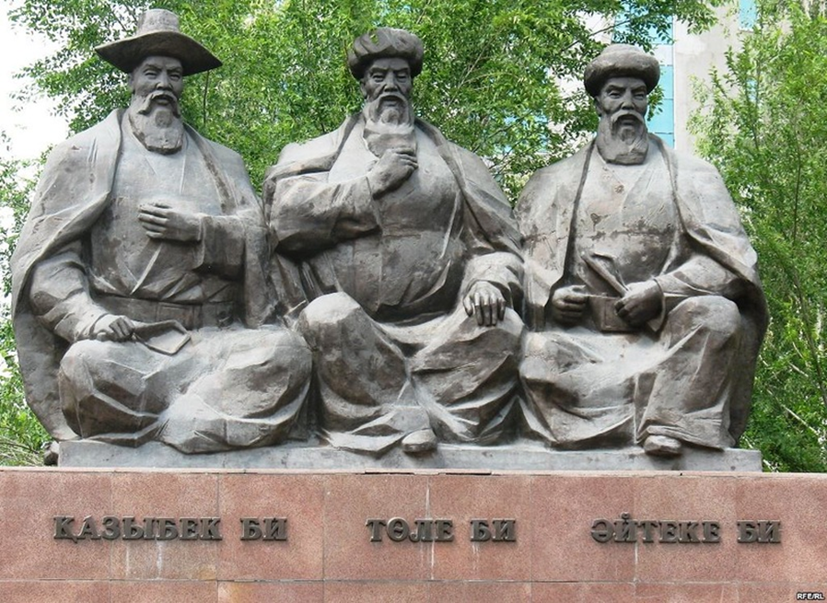

Slide 7
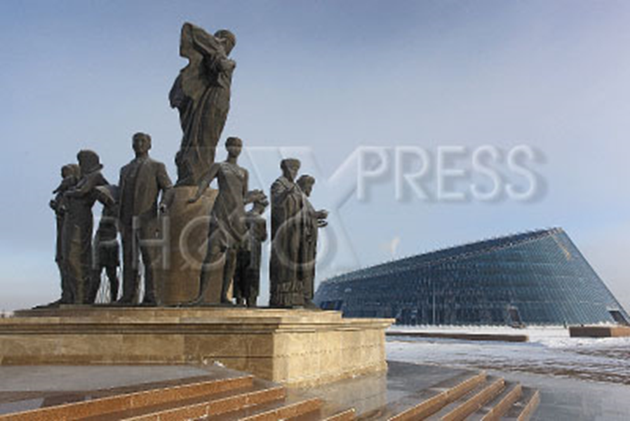

Slide 8
Ответы.
1) Мемориал «Памяти жертв политических репрессий».
2) Мемориальный комплекс «Отан қорғаушылар».
3) Монументальное сооружение «Астана – Байтерек».
4) Памятник Абаю Кунанбаеву.
5) Памятник Кенесары Касымову.
6) Монумент «Үш би».
7) Скульптура «Юная Астана».

